Slide 1
УРОК МАТЕМАТИКИ В 5В КЛАССЕ 11.02.2015.
НЕДЕЛЯ МАТЕМАТИКИ
Тема урока: «Умножение обыкновенных дробей»

Slide 2
Цель урока: закрепить алгоритмы умножения дробей

Slide 3
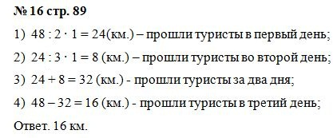
Проверка домашнего задания

Slide 4
Сказка Феликса КРИВИНА “Простая дробь”.
Вы должны ответить на вопрос:
“О каком свойстве дробей в ней говорится?”

Slide 5
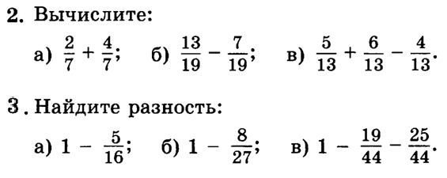
Устный счет.

Slide 6
.
1. Найдите произведение дробей:
а)
б)
в)
2. Третья часть фруктов в вазе – яблоки. Четвёртую часть яблок съели. Какую часть всех фруктов съели?

Slide 7
Самостоятельная работа

Slide 9
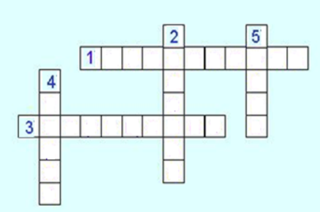
КРОССВОРД
1.Число, показывающее, на сколько равных частей разделено целое?
2. Дробная черта – это действие ….
3. Деление числителя и знаменателя на одно и то же число называется….
4. Определите, какое число меньше:
5. Банан состоит из кожуры и мякоти. Кожура составляет две пятых массы банана. Если бананы весят 10кг, то сколько весит мякоть?

Slide 10
Домашнее задание: № 17 стр. 89

